Slide 1
CABEÇA
OLHOS
alterações da córnea;
catarata;
hemorragias; estrabismo (pode persistir de 3 a 6 meses)
sinal do sol poente (escleróide visível acima da íris - encontrado em RN com hidrocefalia, Kernicterus, lesões de tronco cerebral)

Slide 2
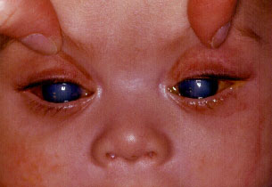
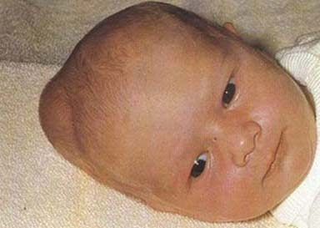
CATARATA “SINAL DO SOLPOENTE”

Slide 3
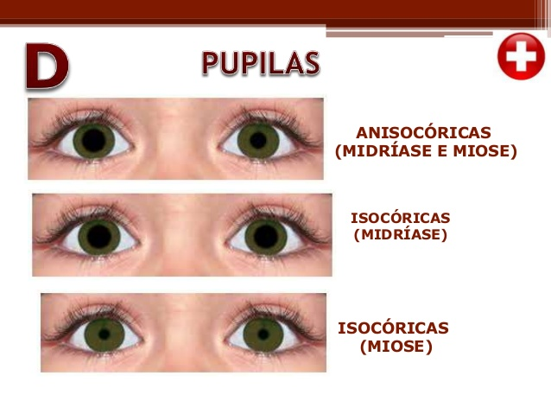

Slide 4
Exame Físico do Recém-nascido
CABEÇA:
ORELHAS: deformidades;
NARIZ: forma, permeabilidade, secreções
( sífilis);
BOCA: presença de lesões, inclusive no palato, salivação excessiva (suspeitar de atresia).

Slide 5
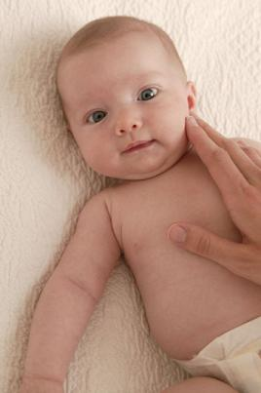
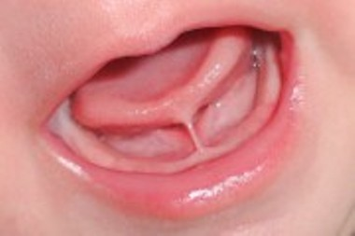
BOCA
fissuras ( palato e lábios), desvio de comissura labial (paralisia facial), posição da mandíbula, freio lingual.

Slide 6
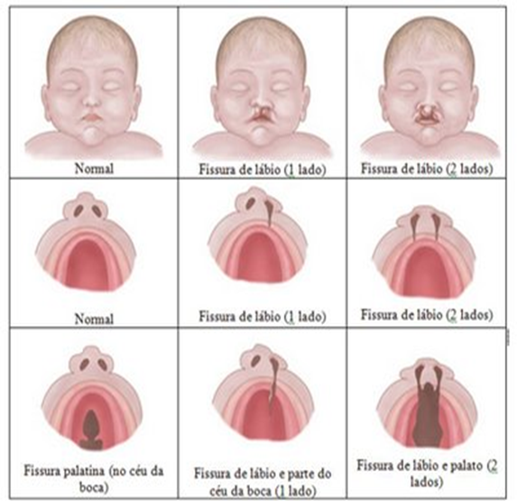

Slide 7
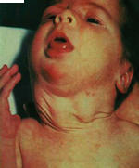
PESCOÇO
Pesquisar presença de bócio congênito, fístulas, hematomas, palpar clavícula, mobilidade e tônus.

Slide 8
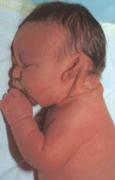
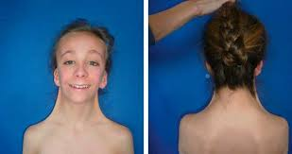
SÍNDROME DE TURNER
As meninas nascem com um dos dois
cromossomos X parciais ou completamente ausentes

Slide 9
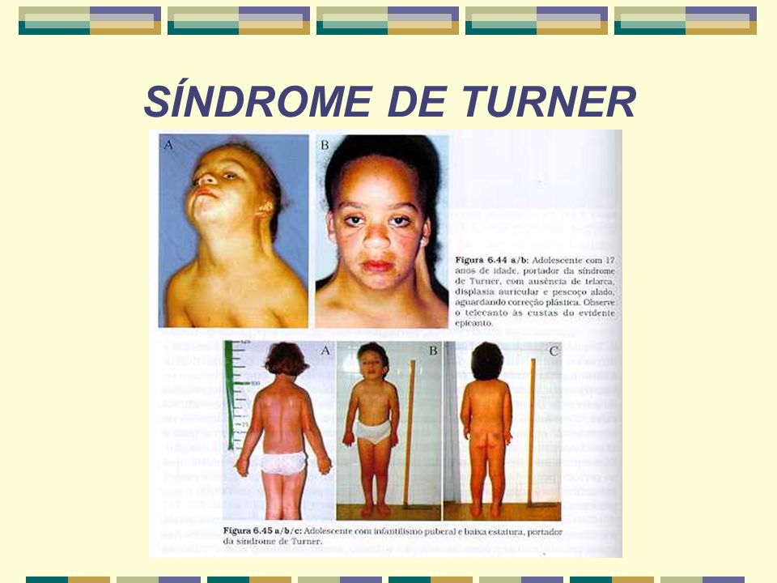

Slide 10
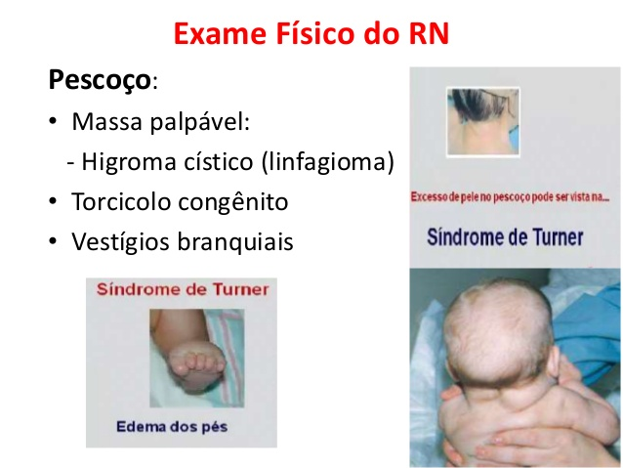

Slide 11
Exame Físico do Recém-nascido
Exame Neurológico: Observar: atitude, reatividade, choro, tônus, movimentos e reflexos.

Slide 13
SUCÇÃO E BUSCA PELO SEIO
O bebê abre a boca e suga o que aparece à sua frente. Ao tocar qualquer região em torno da boca, ele vira o rosto para o lado estimulado.
A busca pelo seio desaparece por volta do segundo mês, quando o reflexo da sucção passa a ser voluntário.

Slide 14
PRINCIPAIS REFLEXOS PRIMITIVOS
• VORACIDADE OU PROCURA: quando é tocada a bochecha perto da boca, fazendo com que a criança desloque a face e a boca para o lado do estímulo. Este reflexo não deve ser procurado logo após a amamentação, pois a resposta ao estímulo pode ser débil ou não ocorrer. Está presente no bebê até os 3 meses de idade.

Slide 15
PREENSÃO PALMAR E PLANTAR
Se obtém com leve pressão do dedo do examinador na palma das mãos da criança e abaixo dos dedos do pé.
O recém-nascido agarra o dedo da mãe com força. Esse reflexo ocorre nas mãos e nos pés.
O da mão costuma desaparecer por volta do terceiro mês, e do pé continua até o sétimo ou oitavo mês.

Slide 16
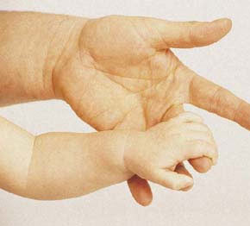


Slide 17
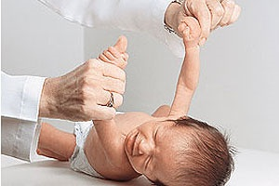

Slide 18
MARCHA REFLEXA
Colocado em pé, com apoio nas axilas, ele ergue uma perna dando a impressão de estar andando.
É o primeiro a desaparecer. Some até o fim do primeiro mês.

Slide 19
• FUGA À ASFIXIA: coloca-se a criança em decúbito ventral no leito, com a face voltada para o colchão. Em alguns segundos o RN deverá virar o rosto liberando o nariz para respirar adequadamente.

Slide 20
• CUTÂNEO-PLANTAR OU BABINSKI: faz-se estímulo contínuo da planta do pé a partir do calcâneo no sentido dos artelhos. Os dedos adquirem postura em extensão.

Slide 21
• MORO: É desencadeado por algum estímulo brusco como bater palmas, estirar bruscamente o lençol onde a criança está deitada ou soltar os braços semiesticados. O reflexo consiste em uma resposta de extensão-abdução dos membros superiores (eventualmente dos inferiores), na primeira fase os braços ficam estendidos e abertos, com abertura dos dedos da mão, e em seguida de flexão-adução dos braços, com retorno à posição original. Tem início a partir de 28 semanas de gestação e costuma desaparecer dos dois até os 6 meses de idade. A assimetria ou a ausência do reflexo pode indicar lesões nervosas, musculares ou ósseas, que devem ser avaliadas.

Slide 22
TÔNICO-CERVICAL
Com o bebê deitado, ao girar a cabeça do bebê para o lado, a criança tende a estender o braço e dobrar o outro.
É chamado de posição de esgrimista (Magnus-De-Kleijn). Costuma desaparecer no terceiro mês.

Slide 23
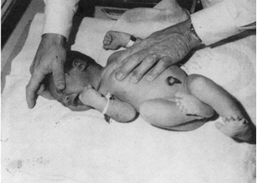

Slide 24
ENGATINHAR
De bruços, o bebê estica as pernas, como se tentasse rastejar, quando alguém lhe dá apoio nos pés.
Some por volta do quinto mês.

Slide 25
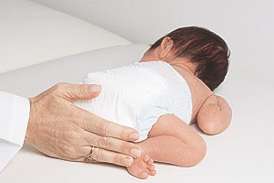
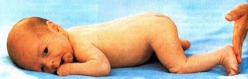

Slide 26
Reflexo dos olhos de boneca
Reflexos tendinosos podem ser avaliados utilizando-se o martelo com ponta de borracha ou o próprio dedo do examinador para o estímulo. O reflexo patelar costuma ser facilmente detectável.

Slide 27
FISIOLOGIA DO SISTEMA DIGESTIVO DO RN
Limitada capacidade para digerir, absorver e metabolizar alimentos (tem enzimas para proteínas e açúcares simples)
Pouca lipase pancreática, por isso não pode metabolizar gorduras
A imaturidade do fígado provoca edema no nascimento, certo grau de icterícia, risco de doença hemorrágica do RN
Pouca quantidade de saliva

Slide 28
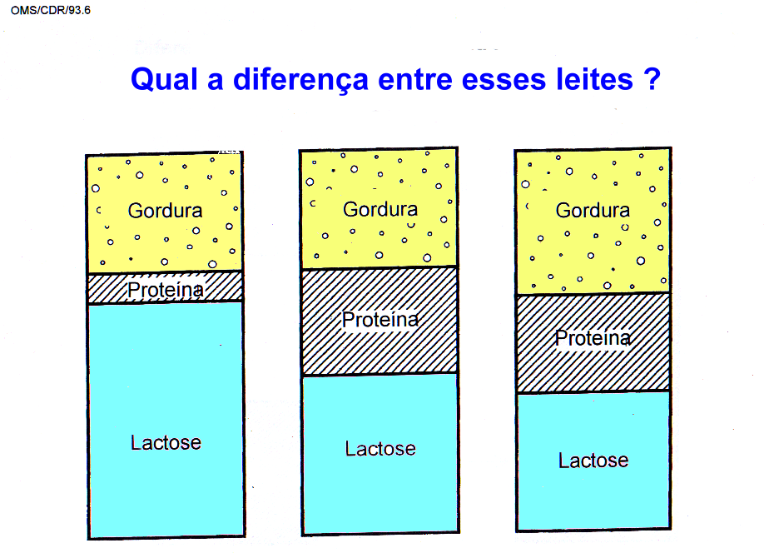
mulher
vaca
cabra

Slide 29
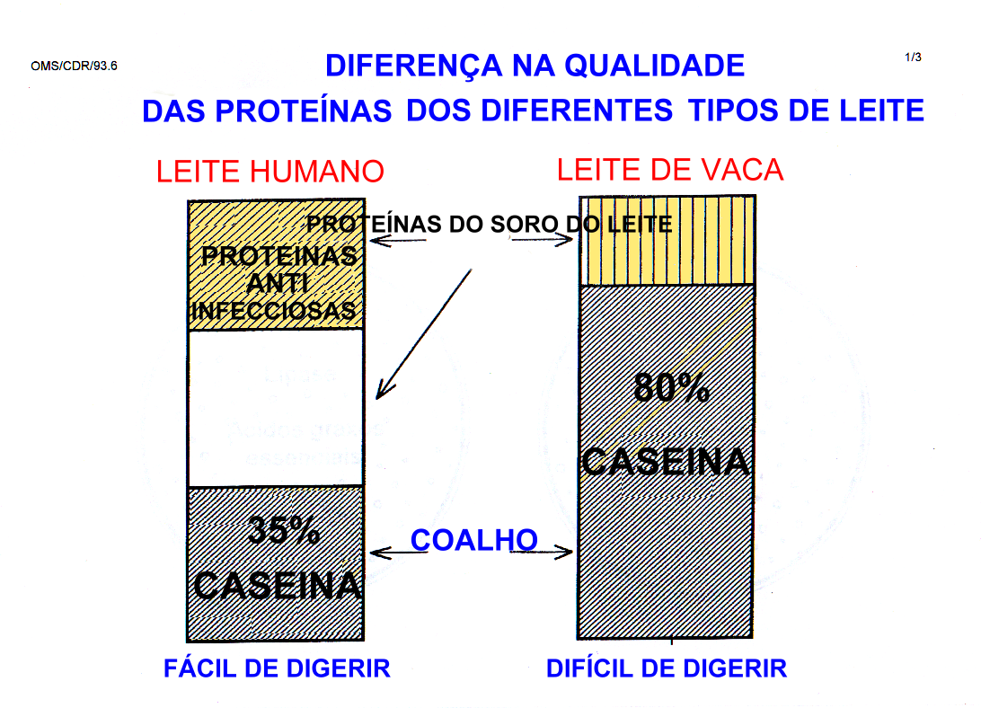

Slide 30
FISIOLOGIA DO SISTEMA DIGESTIVO DO RN
CAPACIDADE GÁSTRICA LIMITADA
(peso em gramas DIVIDIDO POR 100 – 3)
Exemplo: 2000g :100 = 20 – 3 = 17

Slide 31
A UNIÃO PERFEITA = QUANTIDADE DE COLOSTRO POR MAMADA E CAPACIDADE DE GÁSTRICA DO RN
Capacidade gástrica do recém-nascido
4 colheres de chá
Capacidade gástrica da criança com um ano de idade
40 colheres de chá
20 ml
200 ml

Slide 32
TAXA DE CRESCIMENTO DAS DIFERENTES ESPÉCIES
ESPÉCIES DIAS PARA DOBRAR O
PESO AO
NASCER
HOMEM 180
Vaca 47
Cavalo 60
Rena 30
Cabra 19
Ovelha 10

Slide 33
FISIOLOGIA DO SISTEMA DIGESTIVO
Tempo de esvaziamento breve – demora de 2 a 2,5 horas
Peristaltismo intestinal rápido e cárdia imaturo provocam frequente regurgitação

Slide 34
FISIOLOGIA DO SISTEMA DIGESTIVO
MECÔNIO – fezes dos primeiros 2 dias
substância negro-esverdeada viscosa que deve ser excretado até as 36 horas de vida
FEZES DE TRANSIÇÃO – no 3º dia (cor parda amarelada, menos aderentes que o mecônio)
FEZES DO LEITE – a partir do 4º dia (pastosa com odor de leite azedo se AM e amarelada pálida e odor desagradável se tomando fórmula).

Slide 35
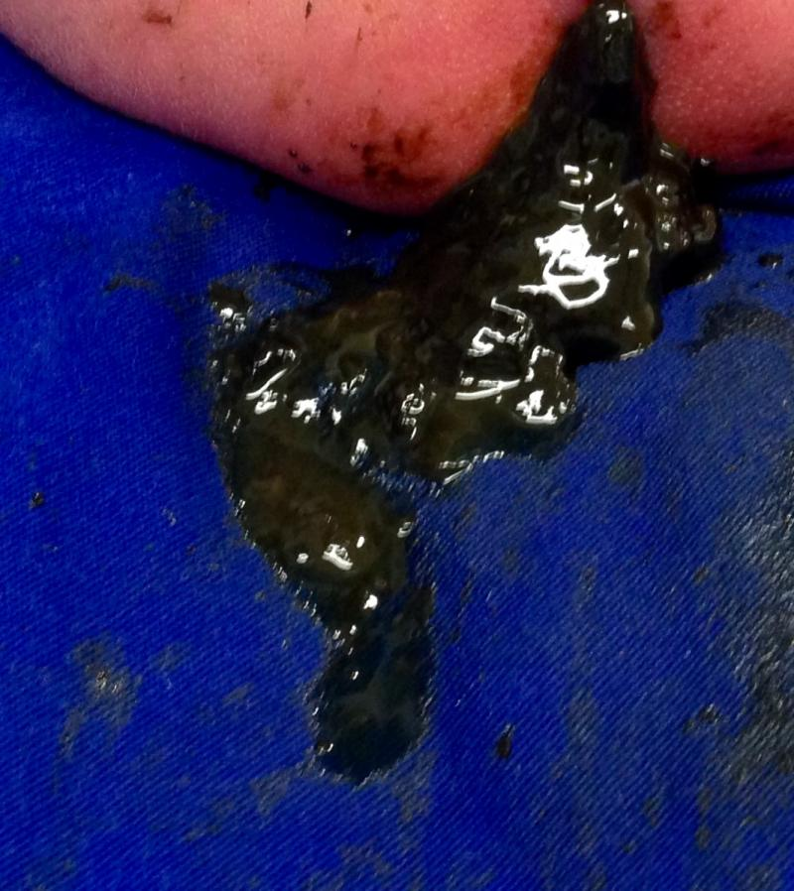

Slide 36
COLOSTRO
Secretado nos primeiros 5 dias após o parto.
Valor energético: 67-70Kcal/100ml (=leite maduro)
Facilita a eliminação do mecônio nos primeiros dias de vida e permite a proliferação de Lactobacillus bifidus na luz intestinal.

Slide 37
LEITE DE TRANSIÇÃO
Aproximadamente do 6º dia até a segunda semana pós-parto.
Intermediário entre o colostro e o maduro.
LEITE MADURO
Produzido a partir da 2ª quinzena pós-parto.
Leite anterior e posterior

Slide 38
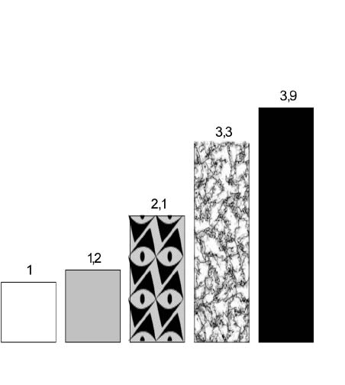
Risco de morte por pneumonia entre 8 dias e 12 meses segundo o tipo de alimentação (Pelotas, RS, Brasil)
Só peito
Peito +
leite de vaca
Peito +
fórmula
Só leite
de vaca
Só fórmula
De: Victora et al, 1987

Slide 39
COMPARAÇÃO......
Leite Materno: Uma linda Ferrari, com um lindo motorista (gostosão) e um tanque cheio sempre, quanto mais anda, mais tem gasolina!
Fórmulas (latas de todas as marcas, derivadas de vaca/soja): Um carro velho, duro, barulhento, e que dá muito trabalho de oficina, mas que mesmo não adequado permite um deslocamento de um lado a outro, mesmo que precário.
Leite de Vaca/cabra/cavalo/soja (in natura ou na caixinha): Uma bicicleta com dois pneus furados! Pois faltam elementos essenciais,ao pleno desenvolvimento do bebê!

Slide 40
ABDOME
DISTENSÃO - pode indicar presença de líquidos, visceromegalias, obstrução ou perfuração intestinal), hérnia umbilical, onfalocele, gastroquise, cistos, hemorragias de cordão (características), orifício anal.

Slide 41
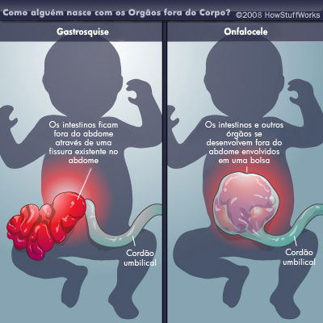

Slide 42
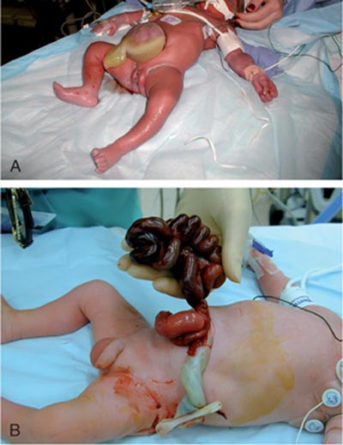

Slide 43
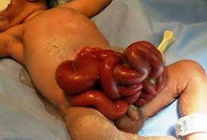

Slide 44
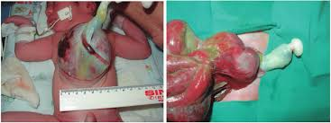

Slide 45
